Slide 1
圖書管理系統
Team 4
0351091 曾博約
0351087 許敬承
Department
電腦與通訊工程系

Slide 2
Project Statement
建構一個圖書館借閱系統，分別提供圖書館新增借閱者與建立書籍資料，且管理讀者和書籍，並提供借閱者借閱與歸還的功能。

Slide 3
Motivation and Challenge
Motivation
以目前能力所及，體驗軟體開發的流程。
Challenge
Notes:
Motivation 是 為什麼要做這題目？
Challenge human acting 如何難

Slide 4
Motivation and Challenge
Motivation
以目前能力所及，體驗軟體開發的流程。
Challenge
要冷靜下來，先規劃在打code
Notes:
Motivation 是 為什麼要做這題目？
Challenge human acting 如何難

Slide 5
Motivation and Challenge
Motivation
以目前能力所及，體驗軟體開發的流程。
Challenge
要冷靜下來，先規劃在打code
要冷靜下來，先規劃在打code
Notes:
Motivation 是 為什麼要做這題目？
Challenge human acting 如何難

Slide 6
Motivation and Challenge
Motivation
以目前能力所及，體驗軟體開發的流程。
Challenge
要冷靜下來，先規劃在打code
要冷靜下來，先規劃在打code
要冷靜下來，先規劃在打code
結合四年的功力去開發
Notes:
Motivation 是 為什麼要做這題目？
Challenge human acting 如何難

Slide 7
Potential Solutions
Give an overview or methods you will adopt
用TCP/IP與JSON做傳輸方法在樹梅派搭建Server，並儲存使用者與書籍資料，讓Client(App端)操作。

Slide 8
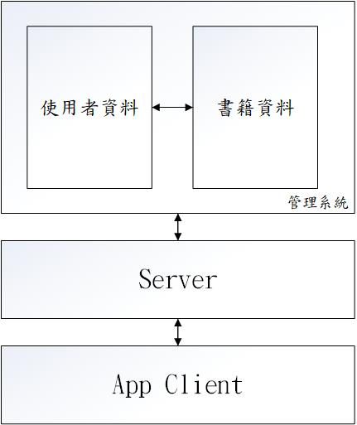
Potential Solutions

Slide 9
Contribution or Novelty
It is optional. You can skip this if you can’t describe now.

Slide 10
Resource Required
Device and tools -Programming language : Python, Swift
-Library : PyQt , Python tkinter
-Device : iphone6/7 、樹莓派
Human resource
-曾博約 : 借閱功能、管理、搜尋讀者與書籍資料
-許敬承 : UI、新增與建立圖書與書籍資料、
手機APP開發

Slide 11
Schedule
 | 4/27-5/3 | 5/4-5/10 | 5/11-5/17 | 5/18-5/24 | 5/25-5/31 | 6/1-6/14 | 6/15-
曾博約 | 程式架構規劃 | 撰寫管理系統 | socket (server) | 測試連線 | 程式撰寫 | 整合&除錯 | 預留
許敬承 | 程式架構規劃 | Swift socket | socket (client) | 測試連線 | 程式撰寫 | 整合&除錯 | 預留

